Slide 1
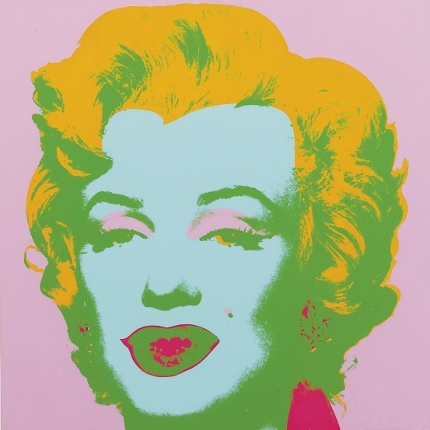
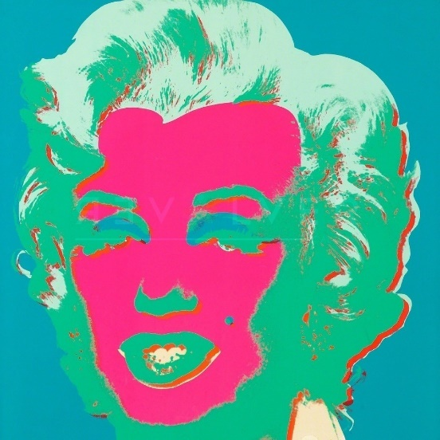


Энди Уорхол

Slide 2
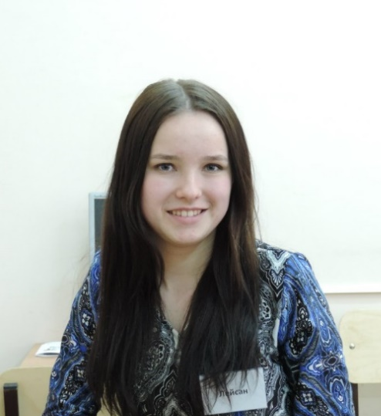
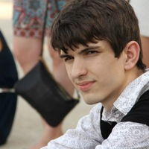
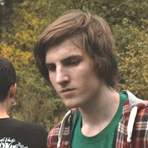
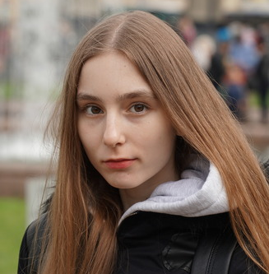
Команда
Николай Вельдяйкин
Илья
Бадрызлов
Мария
Колос
Лейсан Галимова
лидер
3D – модели
скетчи
демонстрации
идеи
презентации
организация
мастера на все руки

Slide 3
Цели
Сделать ластик
Модифицировать крепление для маркера
Укрепить положение столика
Notes:
Подробный разбор на цели можно увидеть на нашей доске. Среди них задачи о решении проблем, моделировании деталей, сборке.

Slide 4
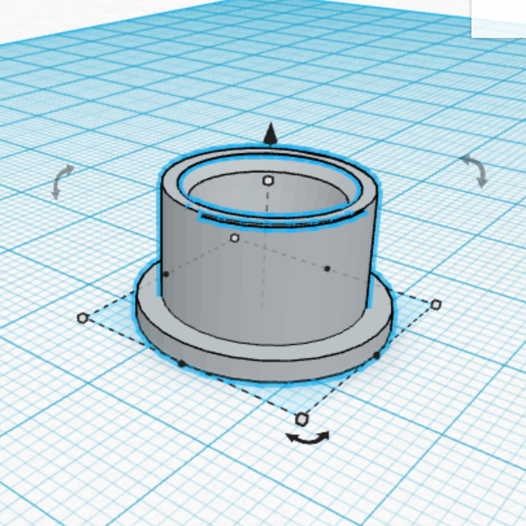
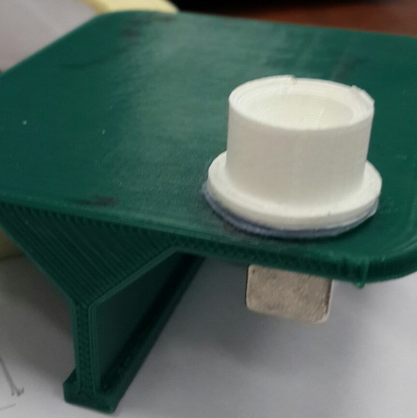
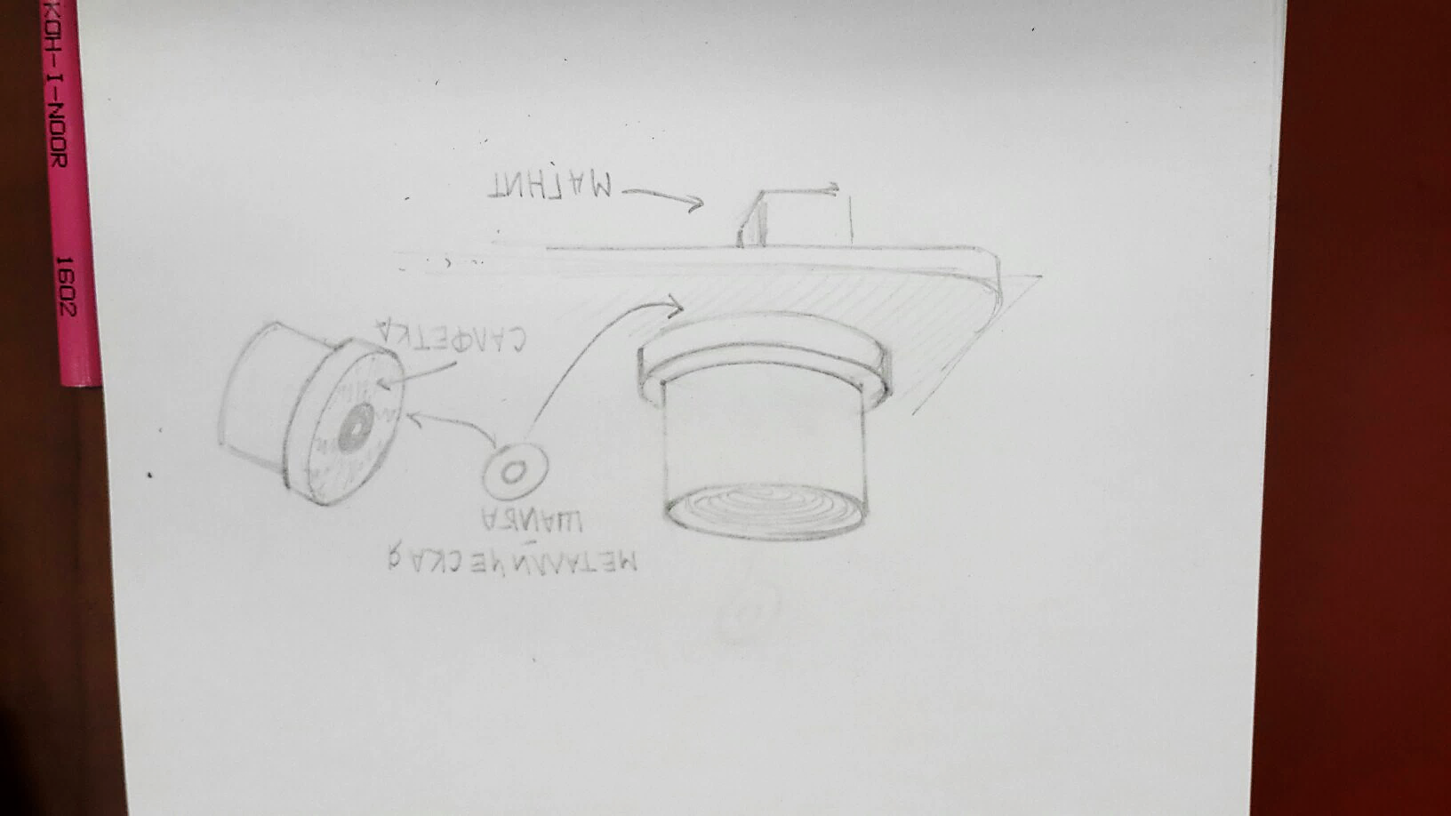
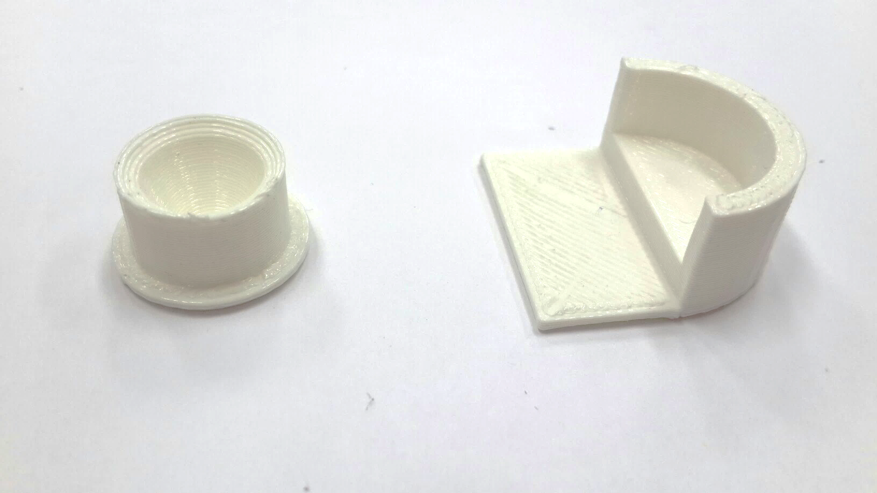
Сделать ластик
Придумать конструкцию |  | Распечатать модель на 3D – принтере
//скетч | Создать 3D – модель |  | Установить конструкцию с магнитом

Slide 5
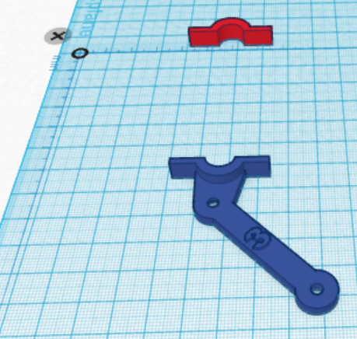
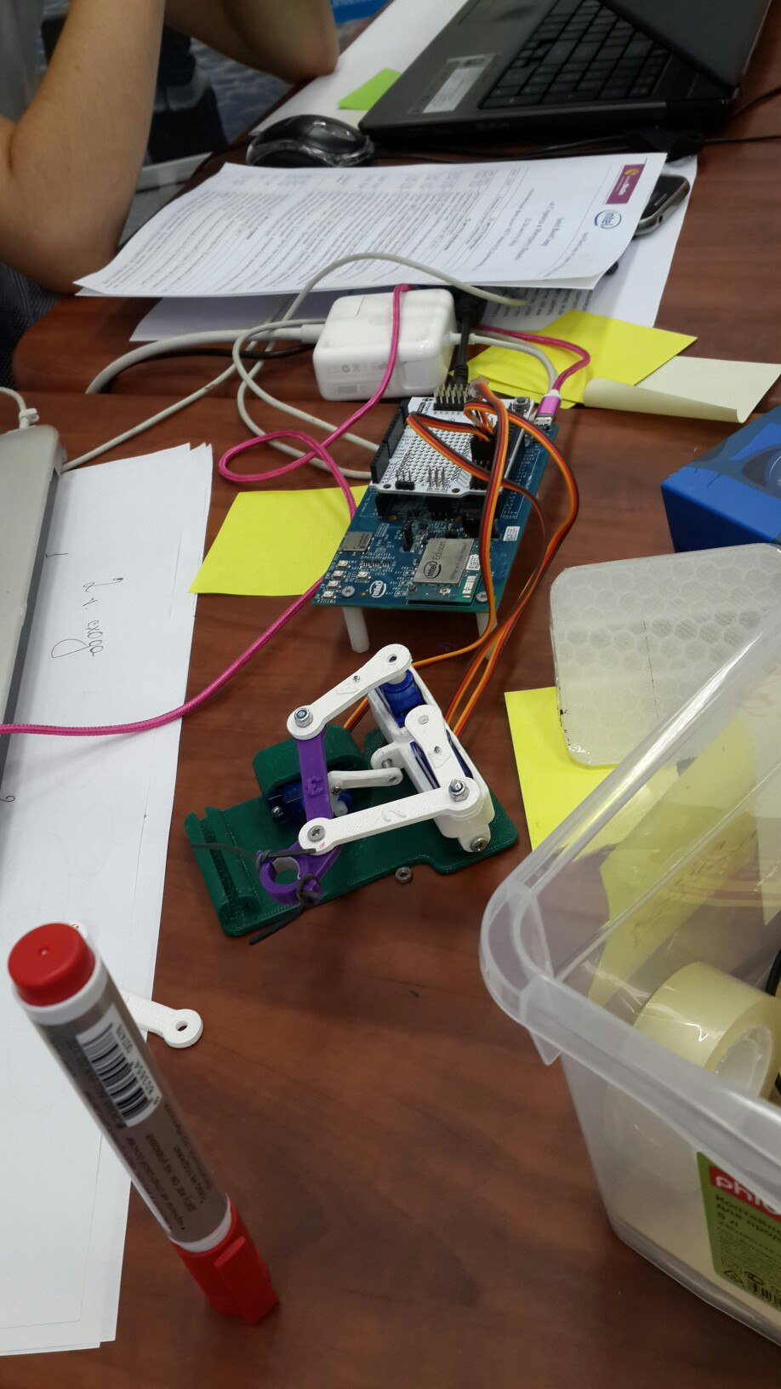
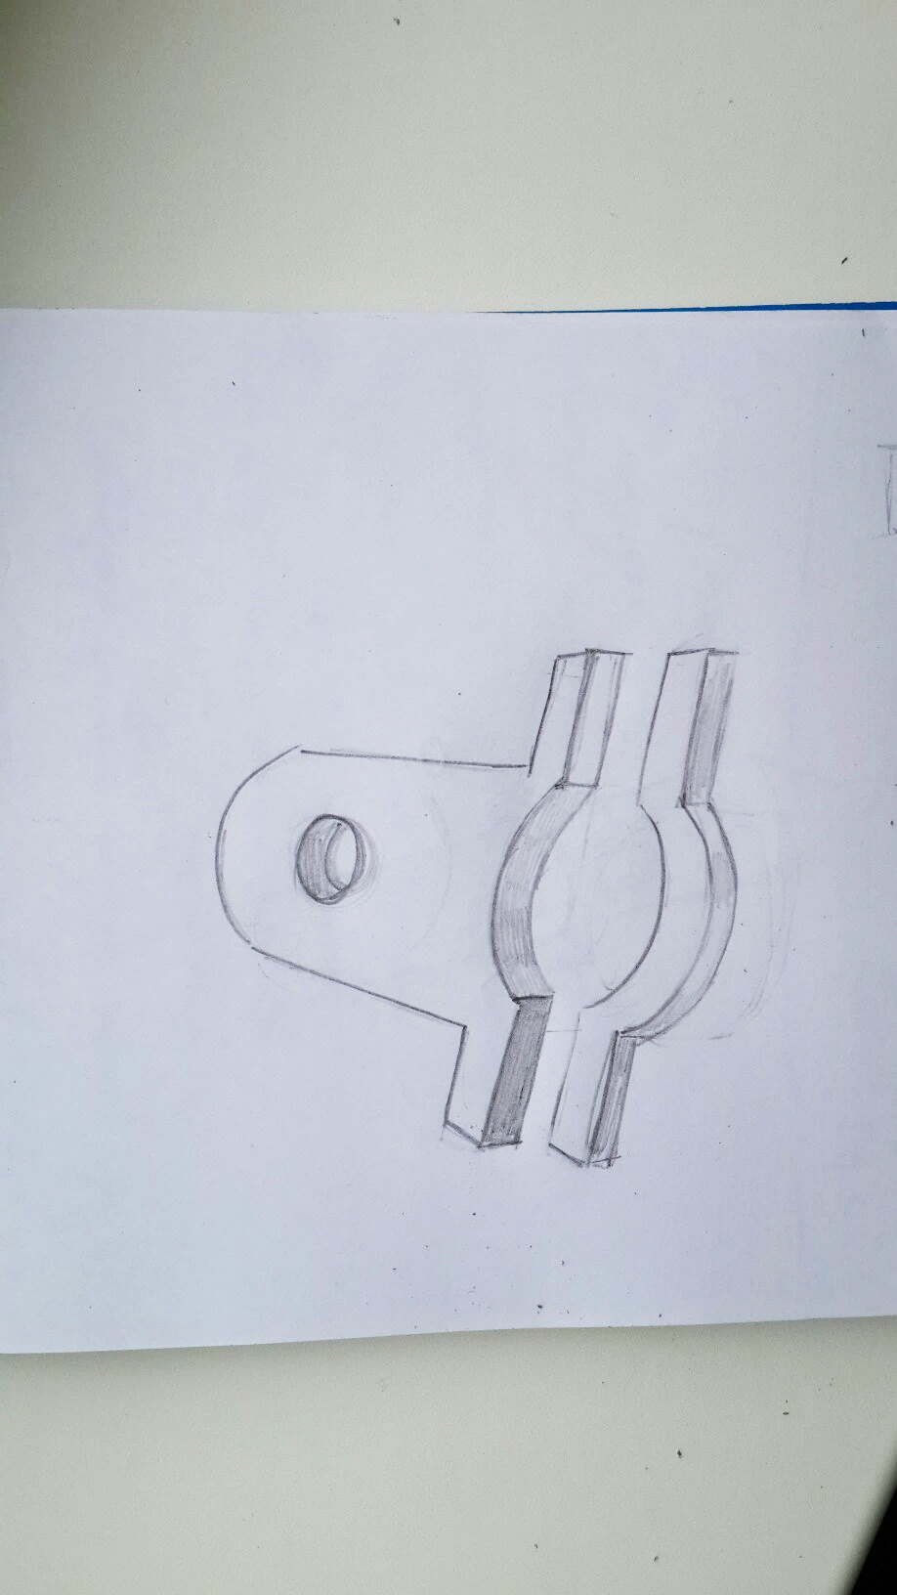
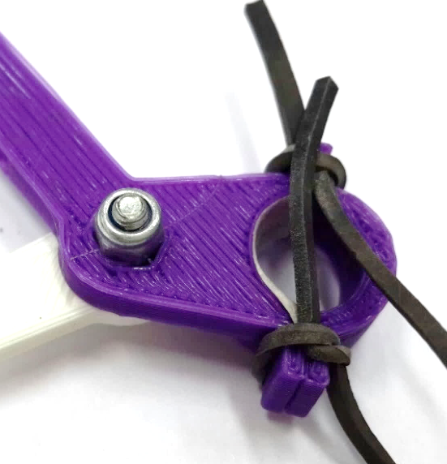
Модифицировать крепление для маркера
Придумать конструкцию |  | Распечатать модель на 3D – принтере
 | Создать 3D – модель |  | Установить конструкцию

Slide 6
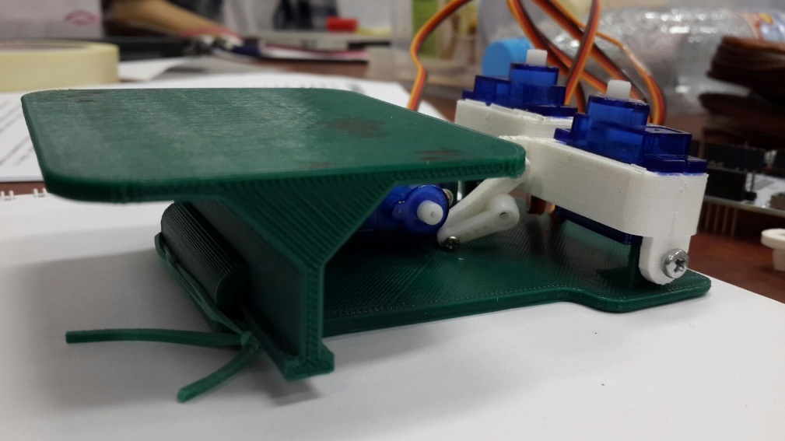

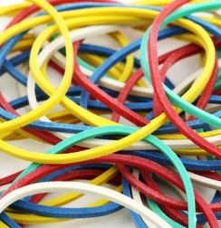
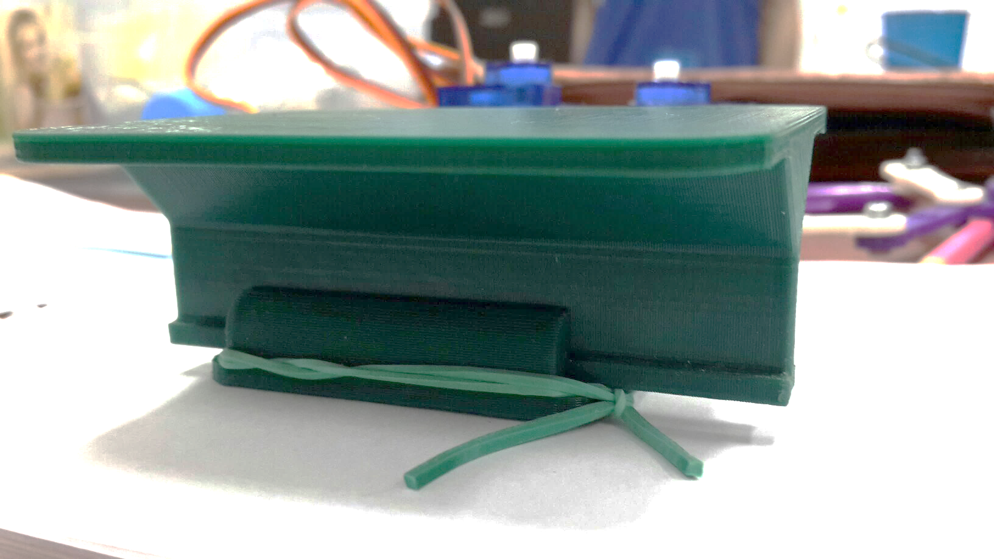
Укрепить положение столика
Случайный взгляд |  | Воплощение
 | Озарение |  | Тест

Slide 7

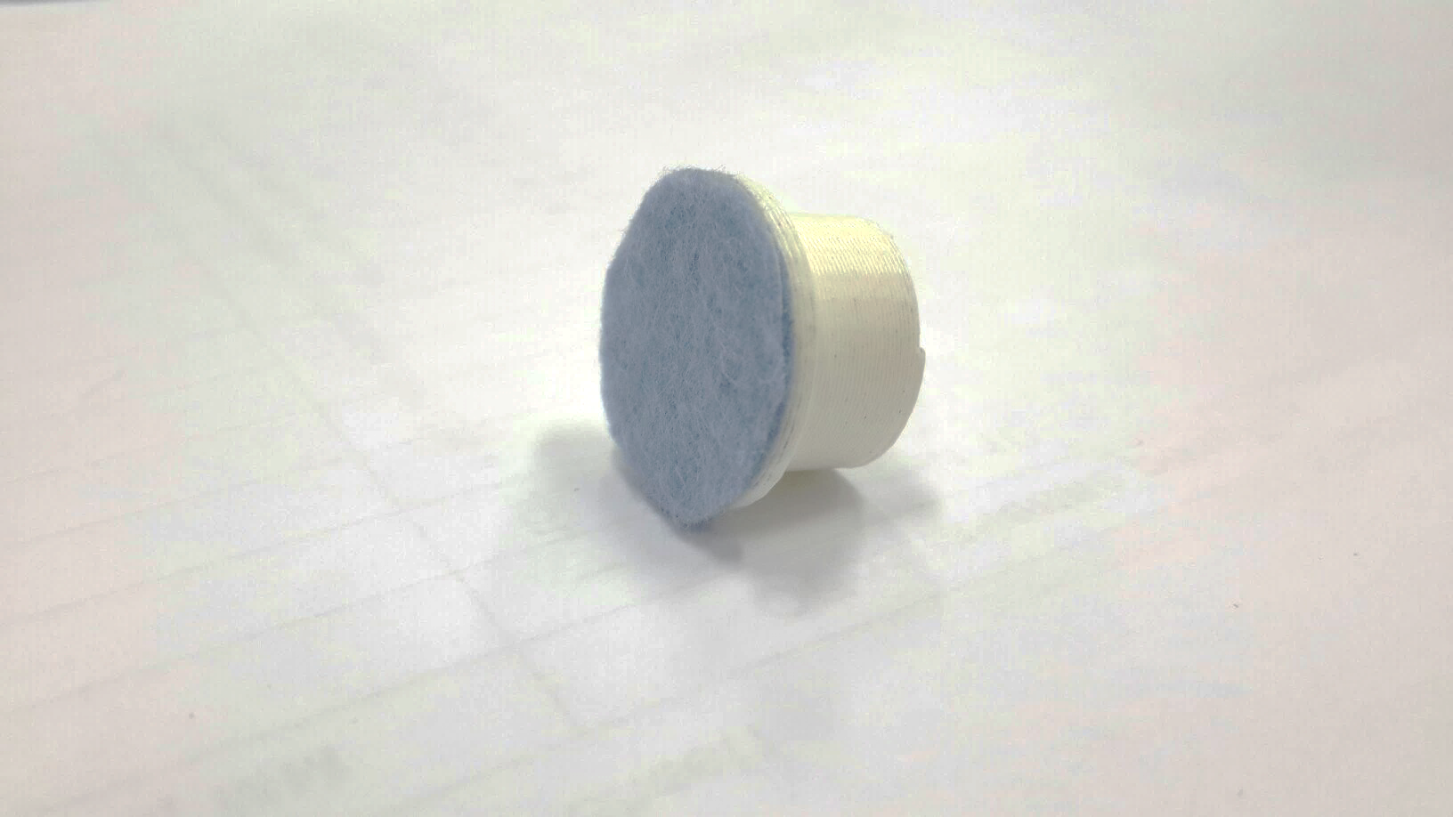
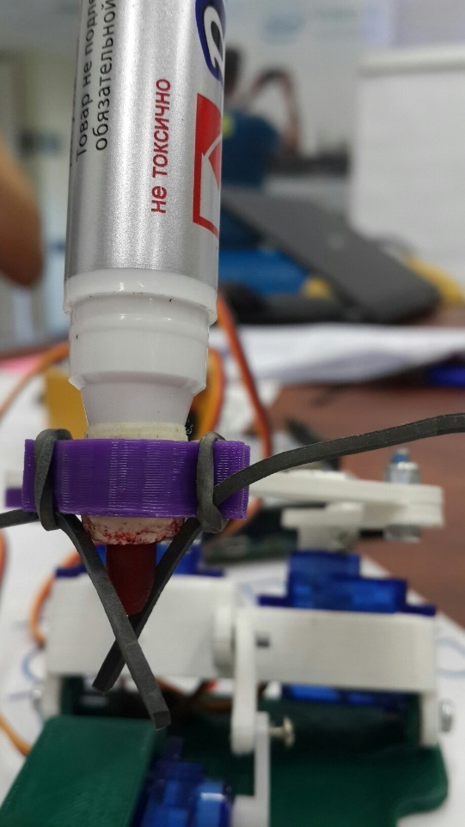
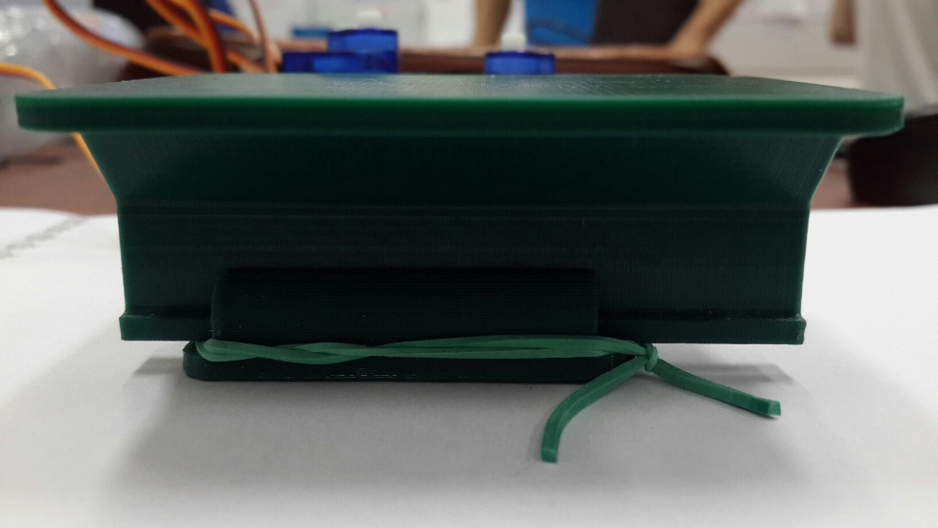
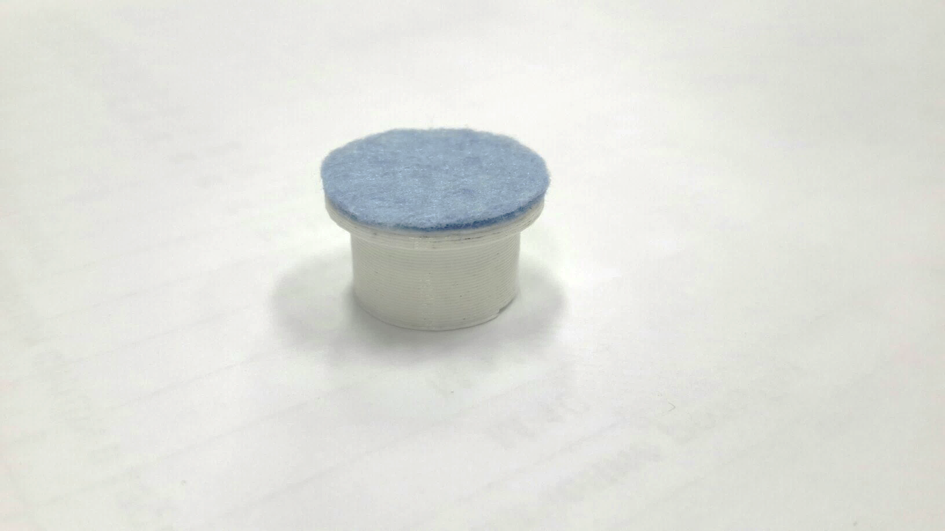
Что получилось?
Стол крепко закреплен
Создан прототип ластика | Крепление для маркера стабильно

Slide 8
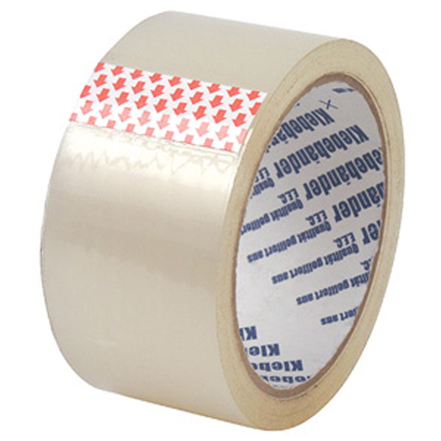
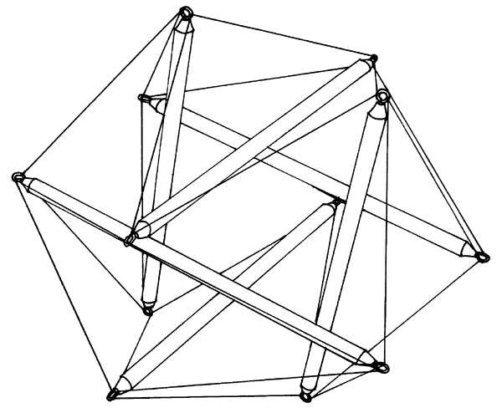
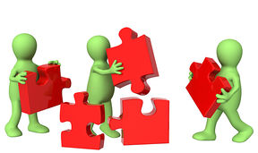
Чему научились?
Делать надежные крепления из подручных материалов | Придумывать нестандартные конструкции | Разделять задачи и взаимодействовать внутри команды

Slide 9
Проблемы
Отформатировалась плата
Работа нижнего мотора
Эстетика реализаций
Мы спим ночью

Slide 10
Что будем делать
Программировать стирания
Поднимать веб-сервис
Реализовывать кнопку стирания в веб-сервисе

Slide 11

Спасибо за внимание!

